Slide 1
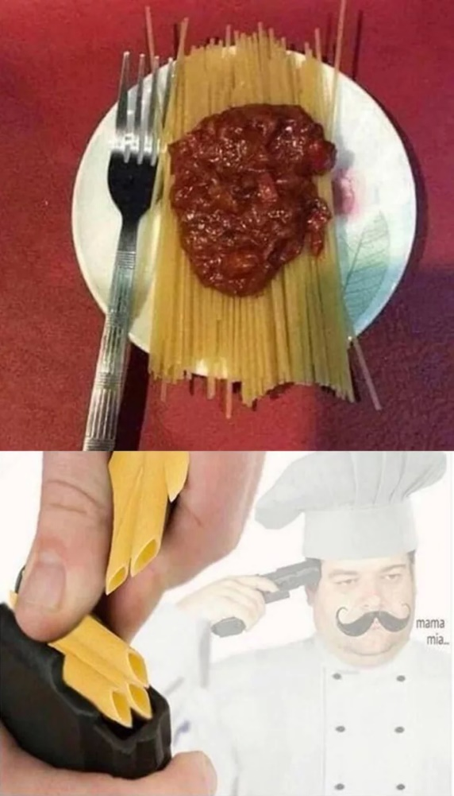
Projet MAC : Bot Telegram de recette de cuisine
Bouyiatiotis Stéphane
Gomes da Costa Joshua
Valvona Guillaume
Notes:
Vos modèles de données (Document et Graphe) et les différents choix que vous avez du faire
Une explication de votre implémentation si elle diffère du code proposé en exemple
Une explication de vos requêtes plus élaborées
Une démo rapide montrant les fonctionnalités
Les éventuels problèmes rencontrés et défis particuliers en guise de conclusion

Slide 2
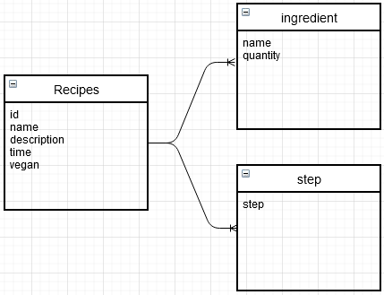
BDD – MongoDB
CSV des recettes

Slide 3
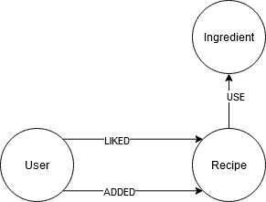
Graphe
Depuis la bd de MongoDB
Ajout de relation LIKED et ADDED pour les tests

Slide 4
Implémentation

Slide 5
Requêtes

Slide 6
Demo

Slide 7
Difficulté et problème rencontrée
Définir la structure de la BDD
Trouver des ressources
Les ingrédients
Bot Telegram

